Slide 1
5th National Symposium on Spanish as a Heritage Language
April 5 -7, 2018 University of Iowa, Iowa City
Designing Telecollaborative Experiences
for Spanish Heritage Language Learners
María J. Barros García
Saint Xavier University
Alberta Gatti
The Graduate Center, CUNY
A US Department of Education Title VI Language Resource Center

Slide 3
AGENDA
Telecollaboration 2.0
Heritage telecollaboration: Why?
Sample modules SXU-QC
Your turn!
Resources from CILC
Questions?

Slide 4
TELECOLLABORATION
2.0

Slide 5
DEFINITION
The application of online communication tools to bring together classes of language learners in geographically distant locations to develop their foreign language skills and intercultural competence through collaborative tasks and project work. (O’ Dowd, 2011)

Slide 6
WHAT IS TELECOLLABORATION?
Intercultural communicative competence
Chicago
Oaxaca
Skype, LMS

Slide 7
INTERCULTURAL COMPETENCE
Intercultural competence can be defined as:
A complex of abilities needed to perform effectively and appropriately when interacting with others who are linguistically and culturally different from oneself.
(Fantini, 2006)
An individual/learner with intercultural competence is:
Someone who is conscious of their own perspective, of the way in which their thinking is culturally determined, rather than believing that their understanding and perspective is natural. (Byram, 2000)

Slide 8
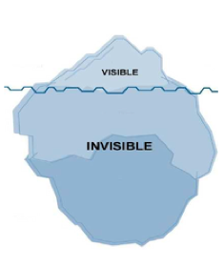
CULTURAL VS. INTERCULTURAL LEARNING
Example:
Cultural Analysis
What are Mexico’s traditional holiday foods?
Intercultural Analysis
How do people perceive new forms of diets (vegetarian, vegan, organic, shake-based) in the US and in Mexico?
Elements that can be seen = Food, clothing, laws, artifacts
Less obvious elements = Norms, values, beliefs

Slide 9
ELEMENTS OF DESIGN
Partnership elements | To consider…
Finding a partner | Location (domestic or international) Courses’ schedules Class size Teaching styles/beliefs
Learners | Learners level/abilities Learners sociocultural background
Curriculum design | Learning goals Shared materials Shared projects/products
Practical considerations | Time zones Technology access

Slide 10
ELEMENTS OF DESIGN
Communication type | One to one One to many Many to many
Communication mode | Synchronous Asynchronous
Communication tools

Slide 11
DESIGN: STRUCTURE OF TELLECOLABORATIVE MODULE
Activate background knowledge;
make assumptions;
explore new vocabulary and language use;
introductory readings and resources;
preliminary classroom discussions;
explanation of the task
PRE-TASK
“Traditional” instruction
TASK
Activate autonomous learning;
collaboration with remote partners;
promote intercultural analysis;
practice language skills;
Instructor as facilitator
POST-TASK
Feedback on language use and intercultural learning;
reports, presentations,
classroom discussions;
Guided reflection, and assessment

Slide 12
DESIGN: TYPES OF TASKS
TASK
Information exchange tasks
Comparison, contrast and analysis tasks
Collaborative tasks

Slide 13
WHY TC WITH SPANISH HLLs?
Linguistic benefits
Intercultural competence benefits
Sociolinguistic benefits
Digital literacy benefits
Other?

Slide 14
PONGÁMOSLO EN PRÁCTICA

Slide 15
ELEMENTOS BASICOS DE DISEÑO
Piense en un curso que enseñe o un curso que quiera crear en el que integraría una TC.
Identifique uno de los temas/contenidos del curso y sus objetivos lingüísticos, interculturales y/o sociolingüísticos que se beneficiarían con la incorporación de una TC.

Slide 16
TEMAS PARA CURSOS DE ESPAÑOL PARA HABLANTES DE HERENCIA

Slide 17
ELEMENTOS BASICOS DE DISEÑO
Piense en un curso que enseñe o un curso que quiera crear en el que integraría una TC.
Identifique uno de los temas/contenidos del curso y sus objetivos lingüísticos, interculturales y/o sociolingüísticos que se beneficiarían con la incorporación de una TC.
Teniendo en cuenta 1 y 2, considere el tipo de TC.
Piense cómo quiere que se comuniquen los estudiantes y qué herramientas usarían.
Usando la tabla de la página 4 y teniendo en cuenta los puntos 1-4 que acaba de considerar, organice el esquema de un posible módulo telecolaborativo.

Slide 18
UN MODELO DE TC CHICAGO-NUEVA YORK

Slide 19
TELECOLABORACIÓN 2.0
Competencia comunicativa intercultural
Chicago
New York
Comunicación en línea

Slide 20
PREPARACIÓN
Parejas/tríos
Test de compatibilidad
Etiqueta digital y tutoriales
Perfil página web
Telecolaboración 0

Slide 21
MÓDULO HISTORIAS
Inmigración
Historia de los latinos en EE.UU.
Historias personales

Slide 22
HISTORIAS I: PRETAREA
Actividades y discusión en clase:
Historia de la inmigración en Estados Unidos
Cronograma de eventos importantes en la historia de los latinos en Estados Unidos
Árboles genealógicos
Rutas hacia NYC/Chicago → mapas
2. Historia material

Slide 23
HISTORIAS II: TAREA
3. Telecolaboración 2:
Compartir historias familiares
Comentar similitudes/ diferencias en las rutas migratorias
Reflexionar sobre impacto de eventos históricos en los procesos migratorios y en su historia familiar

Slide 24
HISTORIAS III: POSTAREA
4. Reflexiones en clase
5. Ensayo: ¿Cuál es la historia de los latinos en EE.UU.?
Describe algunas tendencias o patrones en la migración de los latinos en EE.UU.
Compara y contrasta diferentes momentos históricos en las diferentes partes del país.
Reflexiona sobre las conexiones entre los movimientos migratorios, acontecimientos históricos generales e historia de Estados Unidos y la historia de tu familia y la familia de tu compañero/a de telecolaboración.

Slide 25
MÓDULO COMUNIDADES
Pasado y presente de barrios en EE.UU. con importante presencia hispana
Procesos sociopolíticos

Slide 26
COMUNIDADES I: PRETAREA
Actividades y discusión en clase:
Comunidades hispanas en diversas regiones de EE.UU. → actividad basada en Potowski (2005). Fundamentos de la enseñanza del español a hispanohablantes en Estados Unidos. Madrid: Arco/Libros.
Estados con mayor población latina
Ciudades con mayor población latina
Porcentaje de latinos en Estados Unidos, Chicago y Nueva York, según el censo de 2010
Origen de la población latina en Estados Unidos y localización en las regiones del Suroeste, Noreste, Florida y Medio Oeste/Sur
Generación/es que componen estas comunidades
Mi barrio

Slide 27
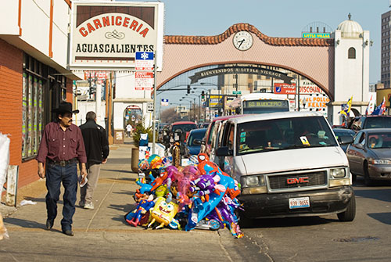
COMUNIDADES II: PRETAREA
2. Investigación: comunidades latinas en NYC y Chicago
- Información histórica del barrio: pasado y presente
Cómo ha cambiado el barrio en los últimos 50 años, cómo es ahora el barrio y/o cómo está cambiando.
Relacionar los cambios en el barrio con los aspectos sociopolíticos que han afectado su configuración (gentrificación, exotización, inmigración masiva de un grupo, segregación, violencia urbana…).
- Entrevista a un miembro de la
comunidad
- Paisaje lingüístico: reportaje
fotográfico de las lenguas en el barrio
Esta foto de Autor desconocido está bajo licencia CC BY-SA

Slide 28
COMUNIDADES III: TAREA
3. Telecolaboración 3:
Preguntas y comentarios sobre los barrios trabajados
Comparación general entre barrios de NYC y Chicago
Reflexión sobre el porqué de la evolución de los barrios en metrópolis como Chicago y Nueva York y sobre las consecuencias de esos cambios para quienes los habitan

Slide 29
COMUNIDADES IV: POSTAREA
4. Ensayo:
Compara el barrio de Nueva York que trabajó tu compañero de telecolaboración con el barrio de Chicago sobre el que tú trabajaste.
Habla sobre las funciones que cumple el español en el paisaje lingüístico de las comunidades estudiadas. Provee algunos ejemplos.
Describe los procesos sociopolíticos que nos ayudan a entender los cambios que han sufrido los barrios latinos de Chicago y Nueva York.

Slide 30
ELEMENTOS BASICOS DE DISEÑO
Piense en un curso que enseñe o un curso que quiera crear en el que integraría una TC.
Identifique uno de los temas/contenidos del curso y sus objetivos lingüísticos, interculturales y/o sociolingüísticos que se beneficiarían con la incorporación de una TC.
Teniendo en cuenta 1 y 2, considere el tipo de TC.
Piense cómo quiere que se comuniquen los estudiantes y qué herramientas usarían.
Usando la tabla de la página 4 y teniendo en cuenta los puntos 1-4 que acaba de considerar, organice el esquema de un posible módulo telecolaborativo.

Slide 31
Antes de la telecolaboración | ¿Cómo se preparará a los estudiantes para la telecolaboración? Introducción al tema Sondeo sobre el conocimiento previo Discusiones preliminares en clase Integración de elementos lingüísticos (funciones, contextos, léxico, etc.) Identificación de elementos interculturales pertinentes Introducción a las herramientas tecnológicas Explicación de la tarea a realizar durante la telecolaboración
Durante la telecolaboración | ¿Qué harán los estudiantes durante la telecolaboración? ¿Cuál será el rol del profesor durante esta fase? Tarea(s) junto a compañero(s) de telecolaboración - Desarrollo del pensamiento crítico - Análisis intercultural - Práctica de habilidades lingüísticas
Después de la telecolaboración | ¿Qué harán los estudiantes después de la telecolaboración? ¿Cuál será el rol del profesor durante esta fase? Reflexiones Presentaciones Informes Discusión Retroalimentación Evaluación

Slide 32
ALGUNOS RETOS...

Slide 33
DISEÑO E IMPLEMENTACIÓN
Identificación de institución telecolaboradora
TelePlaza
Establecimiento de objetivos de aprendizaje comunes
Alineación de programa para el curso y calendarios
Diseño de módulos
Selección de materiales apropiados, accesibles y gratuitos
Dificultades técnicas: internet, dispositivos, fallos...
Horarios de los estudiantes y comunicación
Limitado número de interacciones y temas
Notes:
Relacionado un poco con la página 2 de su ficha.

Slide 34
http://teleplaza.gc.cuny.edu/

Slide 35
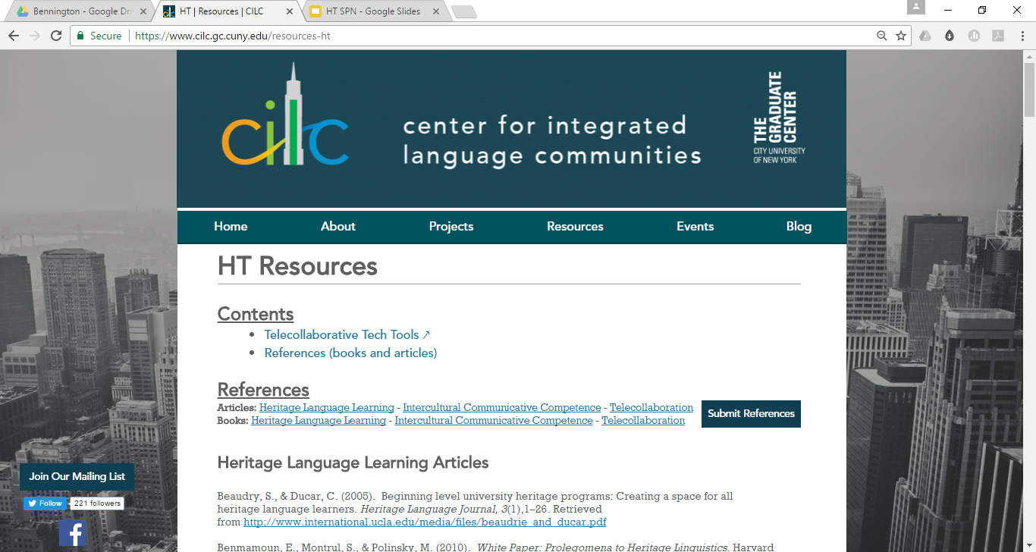
https://www.cilc.gc.cuny.edu/

Slide 36
ACKNOWLEDGMENTS
We gratefully acknowledge the support of the U.S. Department of Education, ILETC, the CUNY Graduate Center, and the CILC team, especially Valeria Belmonti.
Our recognition to Laura Villa, telecollaborative partner from Queens College, CUNY.

